Slide 2
تشخیص نقاط بحرانی تابع
z= x.^2 + y.^2 - 4.*x.*y + 2.*x - 6;

Slide 3
ارائه دهنده: یگانه ترابی
دانشجوی کارشناسی،مهندسی مواد و متالورژی دانشگاه تهران
y.torabi9147@gmail.com
استاد: محمدامین غلامپور

Slide 4
*آشنایی با برنامه متلب*
مَتلب MATLAB) ) یک محیط نرم‌افزاری برای انجام محاسبات عددی و یک زبان برنامه‌نویسی نسل چهارم است. واژهٔ متلب هم به معنی محیط محاسبات رقمی و هم به معنی خود زبان برنامه‌نویسی مورد نظر است که از ترکیب دو واژهٔ ماتریس (matrix) وآزمایشگاه ((LABoratory ایجاد شده‌است. این نام حاکی از رویکرد ماتریس محور برنامه است، که در آن حتی اعداد منفرد هم به عنوان ماتریس در نظر گرفته می‌شود.
کار کردن با متلب بسیار ساده است. در حقیقت تمام داده‌ها در متلب به شکل یک ماتریس ذخیره می‌شوند. برای مثال یک عدد (اسکالر) به شکل یک ماتریس ۱*۱ ذخیره می‌شود. یک رشته مانند «Whale is the biggest animal» به شکل ماتریسی با یک سطر و چندین ستون (که تعداد ستون‌ها به تعداد کاراکترهاست) ذخیره می‌شود. حتی یک تصویر به شکل یک ماتریس سه بعدی ذخیره می‌گردد که بُعد اول و دوم آن برای تعیین مختصات نقاط و بُعد سوم آن برای تعیین رنگ نقاط استفاده می‌شود. فایل‌های صوتی نیز در متلب به شکل ماتریس‌های تک ستون (بردارهای ستونی) ذخیره می‌شوند؛ بنابراین جای تعجب نیست که متلب مخفف عبارت آزمایشگاه ماتریس باشد.

Slide 5
?QUESTION?
فرض کنید تابع z= x.^2 + y.^2 - 4.*x.*y + 2.*x - 6
داده شده است.
با استفاده از متلب برنامه ای بنویسید که مشتقات جزئی را محاسبه کند ، نقاط بحرانی را بیابد و سپس نوع آنها را بیان کند.

Slide 7
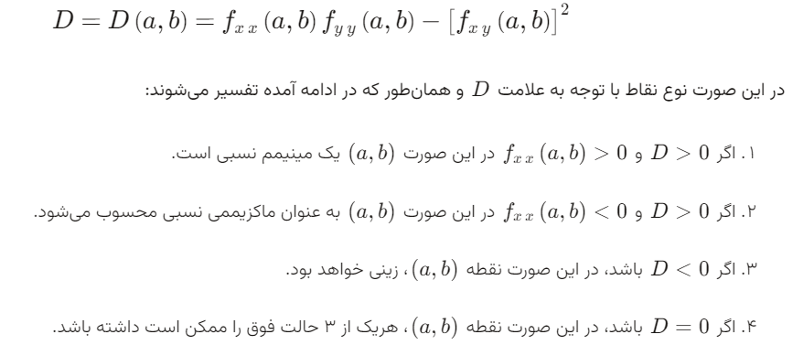
نقاط بحرانی توابع چه هستند؟

Slide 9
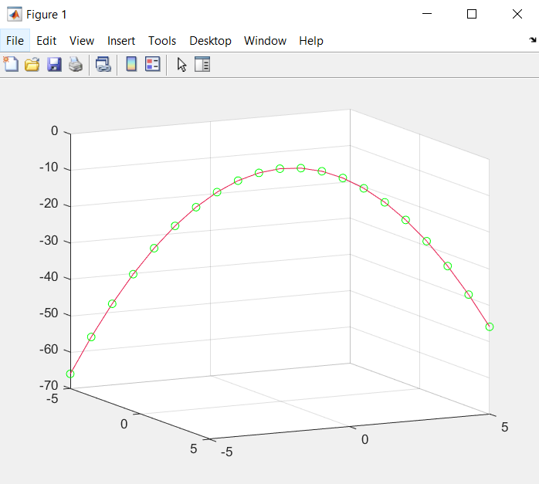
نمودار سه بعدی در متلب

Slide 10
مشتق گیری از تابع چند متغیره
* با کمک تابع num2str می‌توانیم یک عدد را به عنوان ورودی برای تابع بفرستیم و خروجی همان عدد به صورت رشته‌ای دریافت می‌ کنیم. همچنین با کمک تابعstr2num می‌توانیم یک عدد رشته‌ای را به تابع بدهیم و در خروجی یک عدد را دریافت کنیم.
در متلب Matlab، دستور syms به عنوان میانبری برای تابع داخلی sym محسوب می‌شود. از این تابع می‌توان برای ایجاد «متغیرهای نمادین» Symbolic Variables استفاده کرد. متغیرهای نمادینی که در متلب استفاده می‌شوند مثل متغیرهای معمولی «ثابت» Constant نیستند، یعنی مقدار به آن‌ها تخصیص داده نمی‌شود. از متغیرهای نمادین برای حل عبارت‌های مختلف با کمک توابع موجود در «جعبه ابزار ریاضیات نمادین» Symbolic Math Toolbox استفاده می‌شود. تابع syms شیئی نمادین را ایجاد می‌کند که به صورت خودکار به یک متغیر متلب با همان نام تخصیص داده می‌شود.

Slide 11
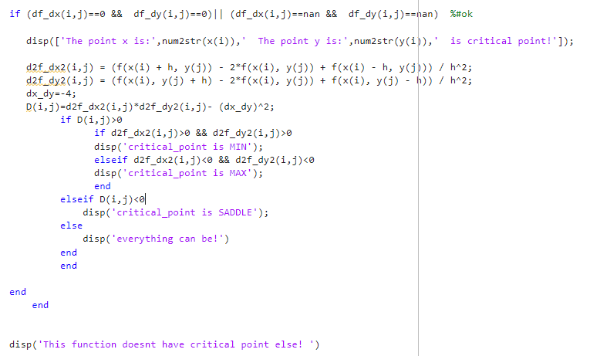
تشخیص نقاط بحرانی و انواع آن

Slide 12
REFRENCES
https://blog.faradars.org/%D8%B1%D8%B3%D9%85-%D9%86%D9%85%D9%88%D8%AF%D8%A7%D8%B1-%D8%B3%D9%87-%D8%A8%D8%B9%D8%AF%DB%8C-%D8%AF%D8%B1-%D9%85%D8%AA%D9%84%D8%A8/
رسم نمودار سه بعدی در متلب
https://matlabplus.com/differentiation-in-matlab/
مشتق گیری در متلب
https://matlabplus.com/solve-system-of-equation-in-matlab/
حل دستگاه معادلات خطی ماتریس
https://matlabkar.com/matlab-commands/
دستورات مدیریت SESSION
https://blog.faradars.org/%D9%86%D9%82%D8%B7%D9%87-%D8%A8%D8%AD%D8%B1%D8%A7%D9%86%DB%8C-%D8%AF%D8%B1-%D8%B1%DB%8C%D8%A7%D8%B6%DB%8C
نقطه بحرانی در ریاضیات

Slide 13
سخن پایانی...
اهمیت یادگیری برنامه‌نویسی متلب برای علوم و مهندسی چیست؟
از متلب می‌توان به عنوان یک ابزار قدرتمند برای تجزیه ‌و‌تحلیل داده‌های بزرگ، مدل‌سازی، شبیه‌سازی و بررسی آماری و تجربی داده‌ها در علوم استفاده کرد. برای مثال، با استفاده از متلب می‌توان به حل توابع ریاضی پیچیده، پردازش تصاویر و اطلاعات بزرگ، پیاده‌سازی الگوریتم‌های پردازش سیگنال و تصویر و شبیه‌سازی مدل‌های ریاضی و فیزیکی بپردازیم. همچنین در مهندسی، متلب به عنوان یک ابزار قدرتمند برای طراحی و بهینه‌سازی سیستم‌ها و ماشین‌آلات استفاده می‌شود. متلب امکان طراحی و شبیه‌سازی سیستم‌های پیچیده را با الگوریتم‌های پیشرفته پردازش سیگنال، کنترل خودکار، بهینه‌سازی و سیستم‌های داینامیک فراهم می‌کند.

Slide 15
باتشکر از توجه شما

